Slide 1
Лекція 10 VPN

Slide 2
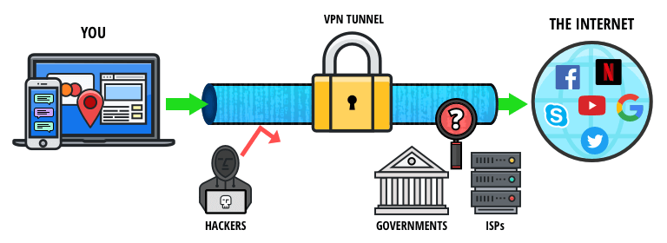
VPN (Virtual Private Network) — віртуальна приватна мережа

Slide 3
Класифікація VPN

Slide 4
Класифікація VPN за типом Середовища:
Захищені:
За їх допомогою можливо створити надійну і захищену підмережу на основі ненадійної мережі, зазвичай, Інтернету. Прикладом захищених протоколів VPN є: IPSec, SSL та PPTP. Прикладом використання протоколу SSL є програмне забезпечення OpenVPN.
Довірчі:
Використовують у випадках, коли середовище, яким передають дані, можна вважати надійним і необхідно вирішити лише завдання створення віртуальної підмережі в рамках більшої мережі. Питання забезпечення безпеки стають неактуальними. Прикладами подібних VPN рішень є: Multi-protocol label switching (MPLS) і L2TP (Layer 2 Tunnelling Protocol). (Коректніше сказати, що ці протоколи перекладають завдання забезпечення безпеки на інших, наприклад L2TP, як правило, використовують разом з Ipsec).

Slide 5
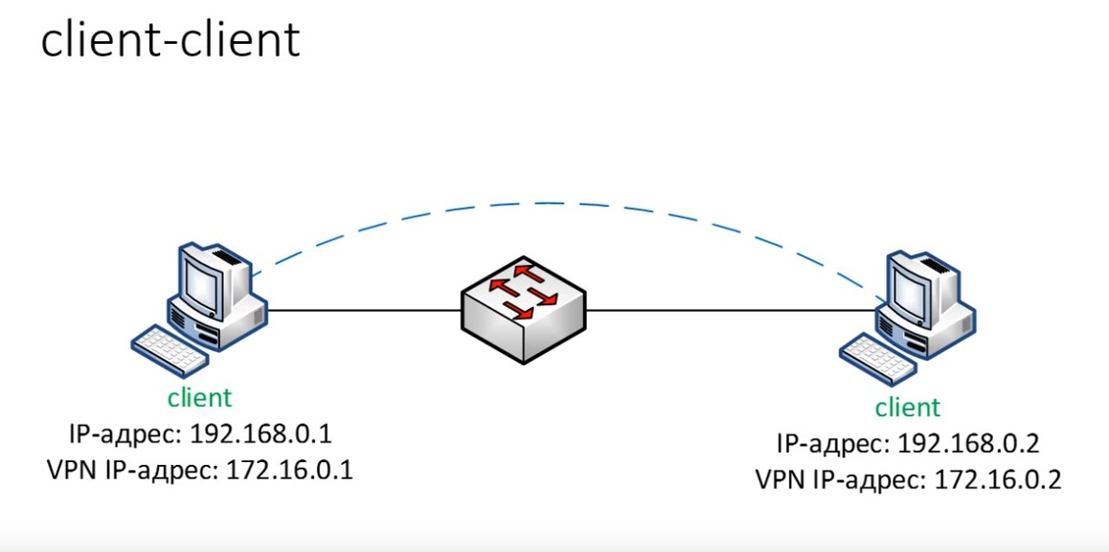

Slide 8
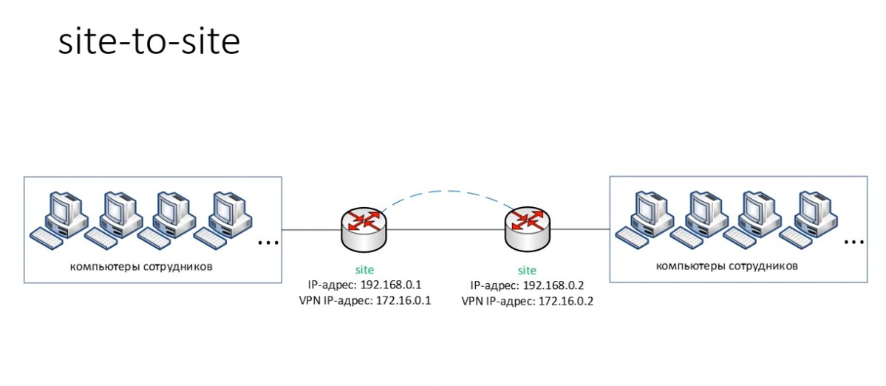

Slide 10
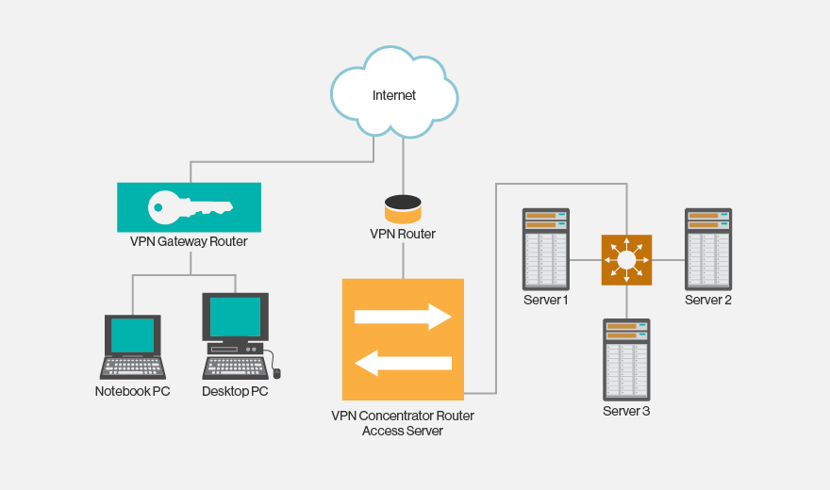
Віддалений доступ
IPSec або SSL
Через Layer2 з використанням протоколів тунелювання PPTP і L2TP, через з’єднання IPsec

Slide 11
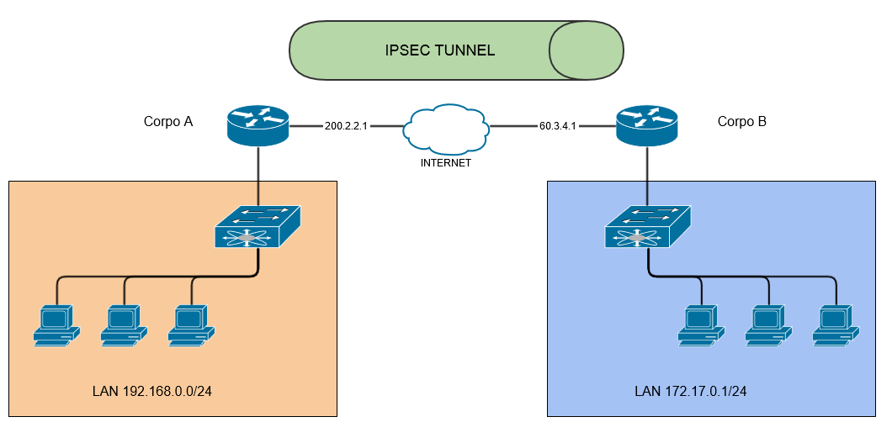
VPN-з’єднання «точка-точка»
Layer3 (MPLS IP VPN) або Layer2 (Virtual Private LAN Service – VPLS)

Slide 12
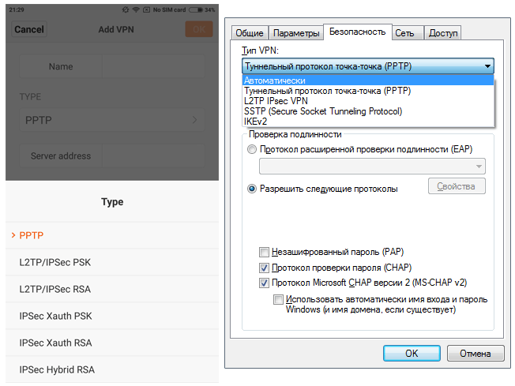
Налаштування VPN в ОС Android та в ОС Windows

Slide 13
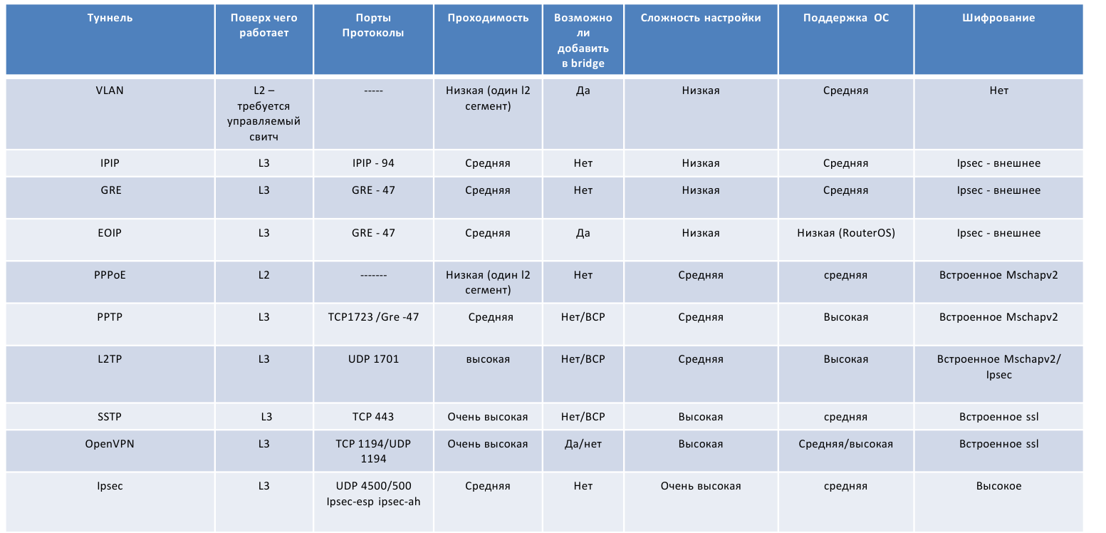

Slide 14
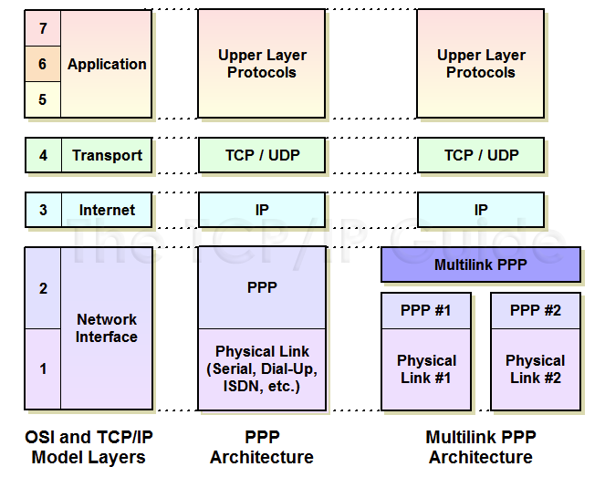
Що ж таке РРР?
PPP (англ. Point-to-Point Protocol) - двоточковий протокол канального рівня (Data Link) мережевий моделі OSI. Зазвичай використовується для встановлення прямого зв'язку між двома вузлами мережі, причому він може забезпечити аутентифікацію з'єднання, шифрування і стиснення даних.

Slide 16
PPTP (Point-to-Point Tunneling Protocol)

Slide 17
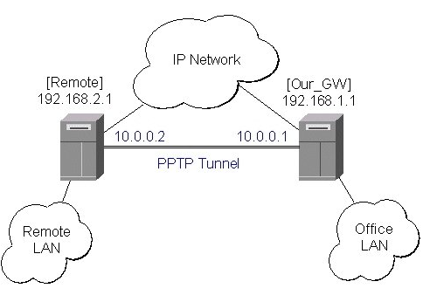
Не працює без порту 1723 і General Routing Encapsulation (GRE) protocol, а також може бути дуже просто розірваний налаштуванням фаєрволів та ACL.
Приклад: EoIP від Mikrotik:
Особливості:
1. EoIP не працює через NAT.
IP обох сторін повинні бути маршрутизовані
2. EoIP використовує GRE в якості транспорту,
так що потрібно стежити за MTU.
3. Кожному l2-каналу, який ви хочете прокинути
за допомогою eoip, повинен відповідати свій тунель.
Один VLAN - один eoip-інтерфейс.

Slide 18
Microsoft SSTP (SSL 3.0)

Slide 19
L2TP/IPsec (Layer 2 Tunneling Protocol)/ (Internet Protocol Security)

Slide 20
Що таке L2TP?
Порти | 1701/UDP, 500/UDP(for IKE, to manage encryption keys), 4500/UDP(for IPSEC NAT-Traversal mode), 50/ESP(for IPSEC), 51/AH(for IPSEC)
L2TP (Layer 2 Tunneling Protocol — протокол тунелювання другого рівня) — в комп'ютерних мережах тунельний протокол, використовується для підтримки VPN. L2TP не забезпечує шифрування та конфіденційність сам по собі, він спирається на інкапсульований протокол для забезпечення конфіденційності (Ipsec).
Попри те, що L2TP діє подібно протоколу Канального рівня моделі OSI, в дійсності він є протоколом сеансового рівня використовує зареєстрований UDP-порт 1701.

Slide 21
IPSec (Internet Protocol Security)
IPsec (скорочення від IP-Security) - набір протоколів для забезпечення захисту даних, що передаються по мережевому протоколу IP. Дозволяє здійснювати підтвердження справжності (аутентифікацію), перевірку цілісності та/або шифрування IP-пакетів.Його ядро ​​складають три протоколи: Authentication Header (АН) забезпечує цілісність переданих даних, аутентифікацію джерела інформації і функцію щодо запобігання повторної передачі пакетів
Encapsulating Security Payload (ESP) забезпечує конфіденційність (шифрування) переданої інформації, обмеження потоку конфіденційного трафіку.
Internet Security Association and Key Management Protocol (ISAKMP) - протокол, який використовується для первинної настройки з'єднання, взаємної аутентифікації кінцевими вузлами один одного і обміну секретними ключами.

Slide 23
У транспортному режимі шифруються (або підписуються) тільки дані IP-пакета, вихідний заголовок зберігається. Транспортний режим, як правило, використовується для встановлення з'єднання між хостами. Він може також використовуватися між шлюзами для захисту тунелів, організованих яким-небудь іншим способом (Наприклад, L2TP). У тунельному режимі шифрується весь вихідний IP-пакет: дані, заголовок, маршрутна інформація, а потім він вставляється в поле даних нового пакета, тобто відбувається інкапсуляція. Тунельний режим може використовуватися для підключення віддалених комп'ютерів до віртуальної приватної мережі або для організації безпечної передачі даних через відкриті канали зв'язку (наприклад, Інтернет) між шлюзами для об'єднання різних частин віртуальної приватної мережі.

Slide 24
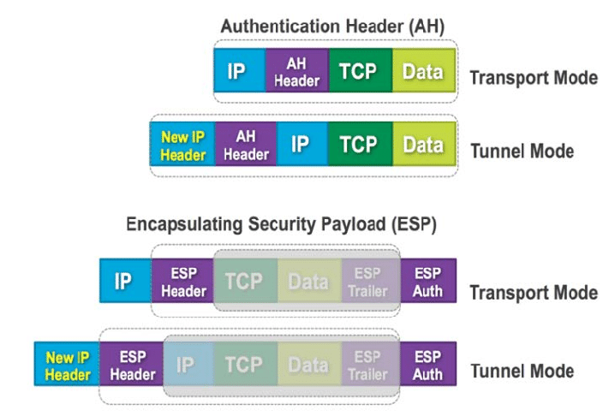

Slide 25
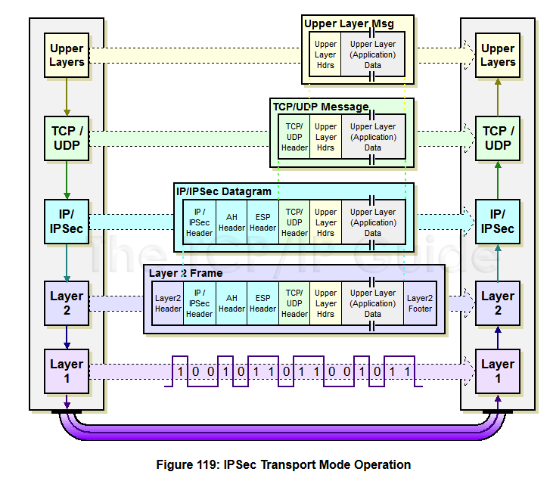

Slide 26
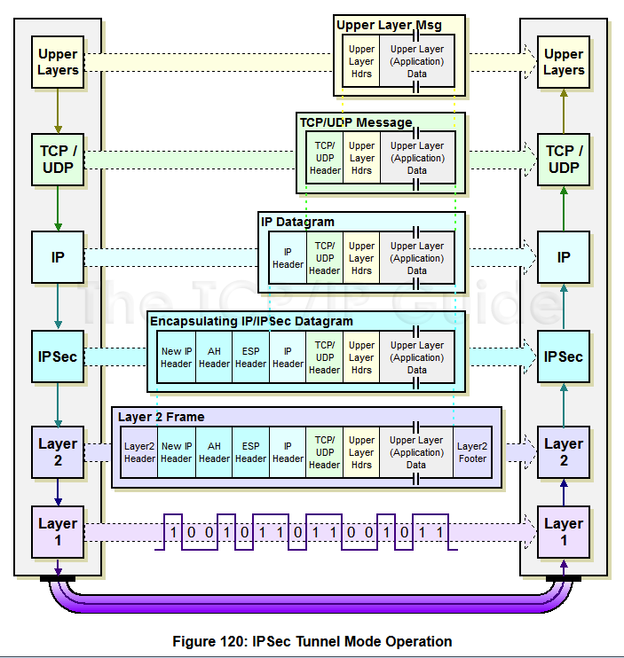

Slide 27
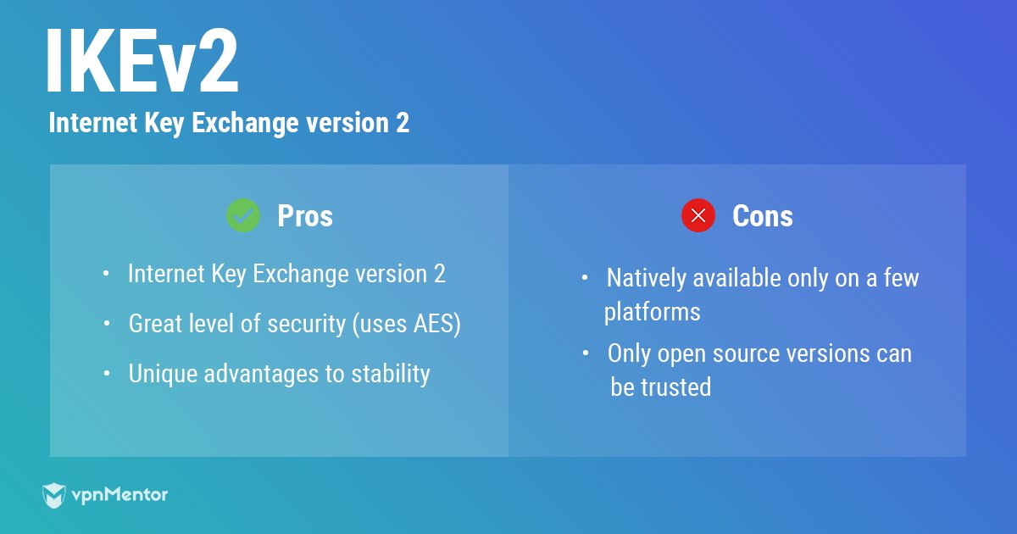
IKEv2(Internet Key Exchange version 2)

Slide 28
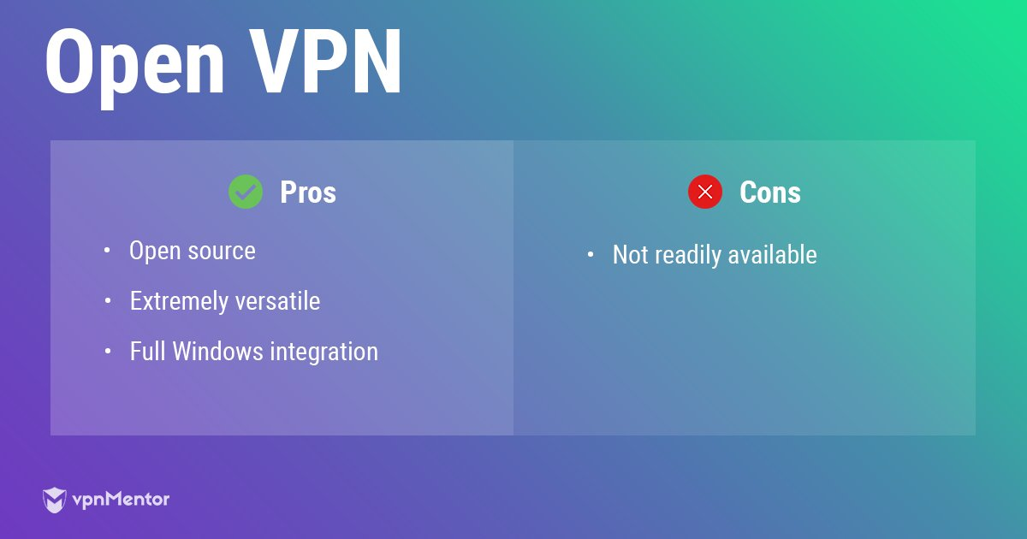
OpenVPN

Slide 29
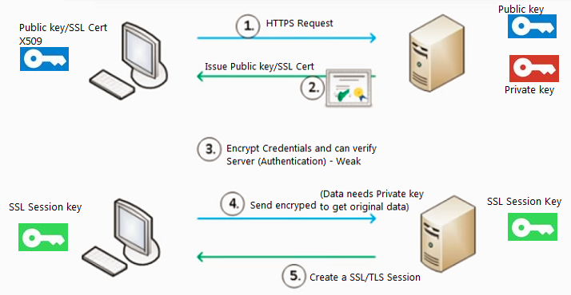
TLS (Transport Layer Security)
TLS (Transport Layer Security - захист на транспортному Рівні), як и его попередники SSL - кріптографічній протокол, що надає можливості безпечної передачі даних до Інтернету для навігації, отримання пошти, спілкування, обміну файлами, тощо. Використовує асиметричне шифрування і сертифікати.

Slide 30
Переваги:
Невидимий для протоколів більш високого рівня; Популярність використання в Інтернет-з’єднаннях і додатках електронної комерції; Відсутність постійного з'єднання між сервером і клієнтом; Дозволяє створити тунель для додатків, що використовують TCP, такі як електронна пошта, інструменти програмування і т. д.
Недоліки:
Неможливість використання з протоколами UDP і ICMP; Необхідність відстеження стану з'єднання; Наявність додаткових вимог до програмного забезпечення про підтримку TLS.

Slide 31
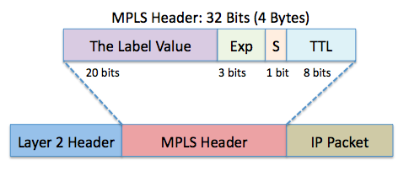
MPLS (Multi-Protocol Label Switching) VPN
MPLS (англ. Multiprotocol Label Switching - багатопротокольна комутація за міткамі) - Механізм передачі даних, який емулює різні властивості мереж з комутацією каналів через мережі з комутацією пакетів. У традіційній IP-мережі пакети передаються від одного маршрутизатора до іншого, і кожний маршрутизатор, зчитуючі заголовок пакета, (адреси призначення) приймає рішення про те, за яким маршрутом відправити пакет далі. У протоколі MPLS ніякого подальшого аналізу заголовків у маршрутизаторах на шляху проходження не проводитися, а переадресація керується виключно на основі міток.

Slide 32
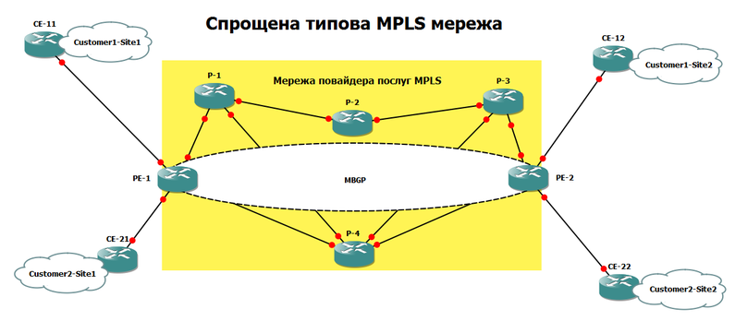

Slide 33
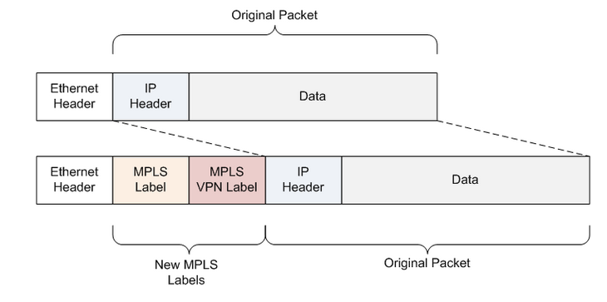

Slide 34
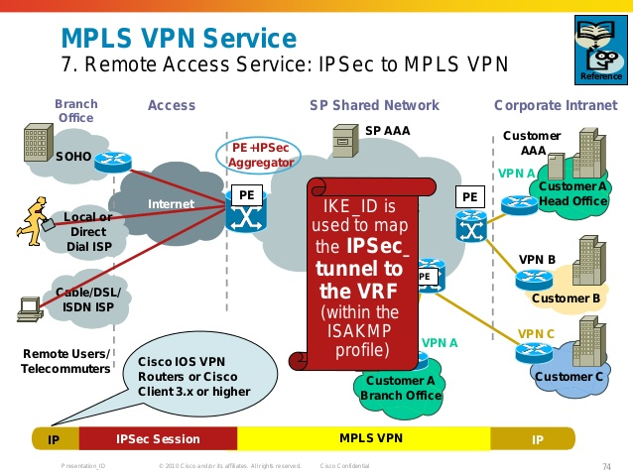
Hybrid VPN
Hybrid (Гібридна) VPN поєднує в собі MPLS і Ipsec, або VPN на базі IP. Хоча ці два типи VPN використовуються окремо на різних сайтах, можна їх використовувати і на одному айті. Це буде зроблено з наміром мати можливість використовувати IPsec VPN як резервну копію MPLS VPN.

Slide 35
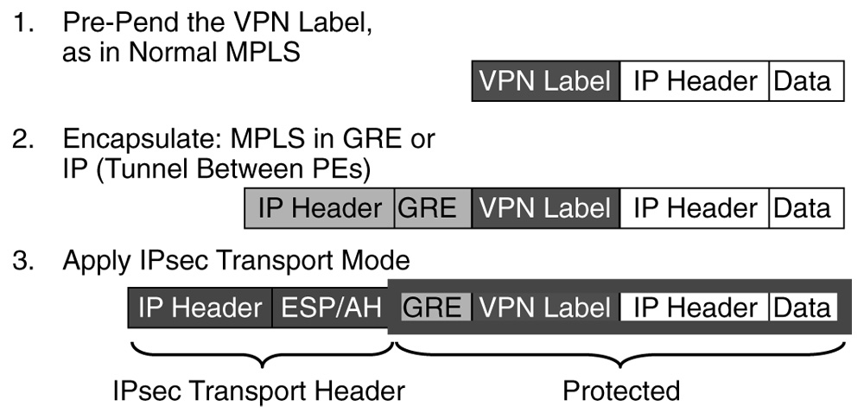

Slide 36
Рекомендації
Використовуйте OpenVPN коли тільки можете.
Тримайтесь від PPTP як найдалі.
Уникайте SSTP при можливості.
L2TP це правильний вибір, якщо правильно налаштований, але не рекомендується.
IKEv2’s в вільному варіанті – чудова альтернатива OpenVPN.

Slide 37
Дякую за увагу!

